Slide 1


Numeri di progetto :
Operazione Luce a Pandino
COMUNE di PANDINO
Provincia di Cremona
SETTORE OPERE PUBBLICHE
19 COMUNI
23 MILIONI DI EURO
COMUNI ADERENTI
ANNICCO
CAMISANO
CAMPAGNOLA CREMASCA
CASALETTO CEREDANO
CASALETTO VAPRIO
CUMIGNANO S/N
DOVERA
GOMBITO
MADIGNANO
MONTE CREMASCO
MONTODINE
PANDINO
PIERANICA
QUINTANO
RICENGO
RIPALTA ARPINA
RIPALTA CREMASCA
SERGNANO
TRIGOLO
VALORE DELL’IMPORTO DELLA CONCESSIONE MEDIANTE PROJECT FINANCING PER 20 ANNI
Luce a Pandino
IL PROGETTO
Il progetto è coerente a gli obiettivi dell'Agenda Digitale Italiana e intende rispondere alle priorità definite dal Programma Energetico Ambientale della Regione Lombardia, finalizzato a interventi integrati tra efficientamento delle reti di illuminazione pubblica e infrastruttura per l'erogazione di servizi smart.
ARCHITETTURA DI PROGETTO
- Unico schema progettuale
- Allegati tecnici di dettaglio per ciascun Comune
-Unico progetto per reti intelligenti
- Coordinamento tra gruppi

Slide 2

Il quadro normativo della Regione Lombardia.
COMUNE di PANDINO
Provincia di Cremona
SETTORE OPERE PUBBLICHE
A livello regionale, in conformità alla citata direttiva 2012/27/UE e al Decreto Legislativo n. 102/2014, la Regione Lombardia ha perseguito l’obiettivo dell’efficienza energetica nel settore dell’illuminazione pubblica con la legge regionale del 5 ottobre 2015, n. 31. Il testo di legge in particolare persegue “l’efficientamento degli impianti di illuminazione esterna attraverso l’impiego di sorgenti luminose a ridotto consumo e a elevate prestazioni illuminotecniche, il risparmio energetico mediante il contenimento dell’illuminazione artificiale ai sensi dell’articolo 3 del d.lgs. 102/2014, la salvaguardia delle condizioni naturali nelle zone di particolare tutela dall’inquinamento luminoso e la riduzione dell’inquinamento luminoso sul territorio regionale, nell’interesse della tutela della salute umana dei cittadini, della biodiversità e degli equilibri ecologici” (cfr. art.1, comma 1).
Luce a Pandino

Slide 3
PANDINO – la situazione
COMUNE di PANDINO
Provincia di Cremona
SETTORE OPERE PUBBLICHE
Nel progetto si prevede la sostituzione di 1512 apparecchi in quanto su alcuni sostegni sono riportati 2 corpi illuminanti.
Si nota fin da subito il numero elevato di impianti che riportano promiscuità sia meccaniche che elettriche o entrambi.
L’indice basilare che determina immeditamente la vetustità degli impianti presenti è il numero di corpi illuminanti a vapori di mercurio, tecnologia prevalentemente fino a metà anni.
Si ricorda che la direttiva europea EU 245/2009 introduce il divieto di vendita di lampade a vapori di mercurio a far data dal 13 aprile 2015.
Le sorgenti luminose esistenti si suddividono in:
- Fluorescenti n°22
- Vapori di mercurio n°384
- LED n°124
- Sodio a.p. n°761
- Joduri metallici n°211
- Altri n°10.
Luce a Pandino
L'obiettivo è quello di dotare la città di illuminazione a LED, completando un iter che ha già visto il Comune acquistare da Enel Sole quasi 1500 pali della LUCE. Un passo essenziale, avvenuto lo scorso anno, per poter procedere alla riqualificazione dell'illuminazione pubblica, sfruttando le più moderne tecnologie in ottica di risparmio e controllo del territorio.

Slide 4

OBIETTIVI
COMUNE di PANDINO
Provincia di Cremona
SETTORE OPERE PUBBLICHE
In sintesi gli obiettivi preposti sono di seguito riassunti:
sostituzione delle sorgenti luminose con sorgenti a led;
sostituzione di tutti i corpi illuminanti stradali (ad esclusione di quelli recenti già con tecnologia a led);
sostituzione di tutti i sostegni ammalorati ;
inserimento di nuovi punti luce in alcune vie o aree indicate nel progetto definitivo o nelle migliorie di gara;
rimessa a norma di sostegni inclinati o comunque fuori asse con eventuale rifacimento del plinto di infissione;
riqualificazione delle giunzioni eseguite all’interno di pozzetti interrati che non garantiscono un adeguato isolamento;
Inserimento di idonee morsettiere di derivazione all’internod ei sostegni;
Luce a Pandino
realizzazione di nuovi cavidotti per la razionalizzazione dei quadri elettrici;
sostituzione e installazione di linee aeree per eliminare la promiscuità elettrica in diversi tratti del centro storico;
pulizia dei pozzetti che presentano materiale di risulta;
rifacimento dei quadri elettrici;
utilizzo di corpi illuminanti con driver programmabili;
inserimento di telecontrollo da quadro.

Slide 5
RISPARMIO e confort visivo
COMUNE di PANDINO
Provincia di Cremona
SETTORE OPERE PUBBLICHE
Con l’aumento dell’efficienza energetica è possibile infatti ottenere risparmi della spesa energetica, sia a livello nazionale sia a livello locale. L’abbattimento degli sprechi, così come i comportamenti e le scelte improntate ad un minor consumo energetico, permetterebbero di conseguire consistenti risparmi immediatamente visibili sulla bolletta energetica nazionale. I risparmi economici così ottenuti potrebbero liberare risorse da reinvestire per generare nuovi stimoli per l’economia.
Si riportano delle indicazioni per definire la qualità di una lampada e il quadro riepilogativo delle caratteristiche tecniche medie delle sorgenti luminose:
Luce a Pandino
Luce a Pandino
Le lampade al sodio hanno una scarsa resa dei colori che porta ad una difficile interpretazione dei colori degli oggetti da esse illuminati ed in alcune situazioni la " compressione " dei colori delle ombre distorce la percezione della tridimensionalità degli oggetti . Si può concludere che le lampade al sodio tendono a favorire la percezione delle sagome e dei contorni ( massima luminosità dovuta alla massima sensibilità dell' occhio ) , ma riducono quella delle profondità (compressione delle ombre). Orbene queste lampade rimangono ancora oggi quelle che da un punto di vista puramente numerico realizzano la più alta conversione tra energia elettrica ed energia luminosa se confrontate con le altre sorgenti luminose commercialmente disponibili. Il rendimento complessivo di tutta la lampada , però , deve tener conto di tutte le perdite dovute ai riflettori posti dietro di essa ed ai necessari schermi di vetro che, dovendo resistere a temperature elevatissime , presentano un indice di trasmittanza raramente superiore all' 80%. In definitiva il valore su cui sui devono effettuare i confronti è l' illuminamento al suolo (LUX) e non l' efficienza di conversione tra energia elettrica e radiazione luminosa (lumen) che nella pratica si riduce drasticamente a causa delle perdite sui riflettori , della presenza di vetri di contenimento e protezione , della diffrazione o per la generazione di radiazioni invisibili all' occhio umano (infrarossi e ultravioletti ) .

Slide 6
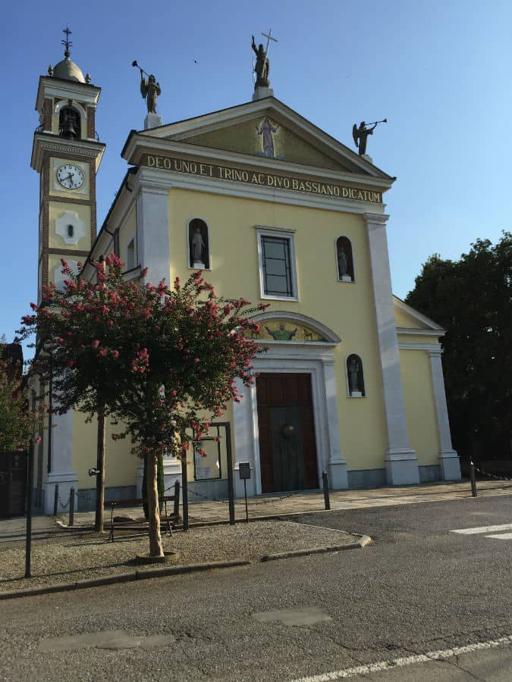
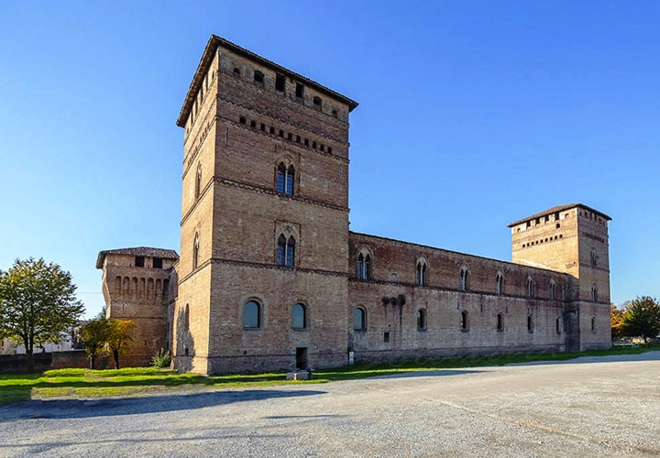
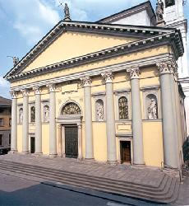
Migliorie
COMUNE di PANDINO
Provincia di Cremona
SETTORE OPERE PUBBLICHE
RIQUALIFICAZIONE DELL’IMPIANTO DI ILLUMINAZIONE DELLO STADIO COMUNALE
SISTEMA DI TELECONTROLLO DA QUADRO
DISPOSITIVO ANTIFURTO CAVI ELETTRICI
FORNITURA DI LANTERNE SEMAFORICHE A LED LA SEMAFORICA E CENTRALINE DI CONTROLLO
SISTEMA DI ALLERTA METEO GESTARTWEB
Luce a Pandino
ILLUMINAZIONE ARTISTICA

Slide 7


QUANDO ?
COMUNE di PANDINO
Provincia di Cremona
SETTORE OPERE PUBBLICHE
L’Iter progettuale è già a buon punto i tecnici comunali stanno valutando il progetto esecutivo con particolare attenzione alle migliorie proposte per poter approvare un progetto valido e che possa centrare gli obiettivi prospettati;
Luce a Pandino
Il progetto si attuerà attraverso un meccanismo complesso di passaggi amministrativi che coinvolgono diversi attori oltre l’amministrazione comunale, proprio per l’importanza delle opere da realizzare ed il contestuale riordino amministrativo e manutentivo di una situazione pregressa non ottimale in molti casi.
L’avvio dei lavori di efficientamento è prevista nel 2020
e rappresenta una degli obiettivi prioritari
dell'Amministrazione Comunale per il prossimo anno.

Slide 8
GRAZIE PER L’ATTENZIONE
COMUNE di PANDINO
Provincia di Cremona
SETTORE OPERE PUBBLICHE
Operazione Luce a Pandino

